Slide 1
Raziskovalni projekt Vloga EU v trajnostnem razvoju
Jean Monnet Module
Krepitev civilne iniciative za trajnostni razvoj v Evropi - Sustain4EU
Izr. prof. dr. Tea Golob

Slide 2
SDGs: https://www.youtube.com/watch?v=9-xdy1Jr2eg
https://www.youtube.com/watch?v=pgNLonYOc9s
https://sola.amnesty.si/media/uploads/files/GLOBALNI%20CILJI-mn.pdf

Slide 3
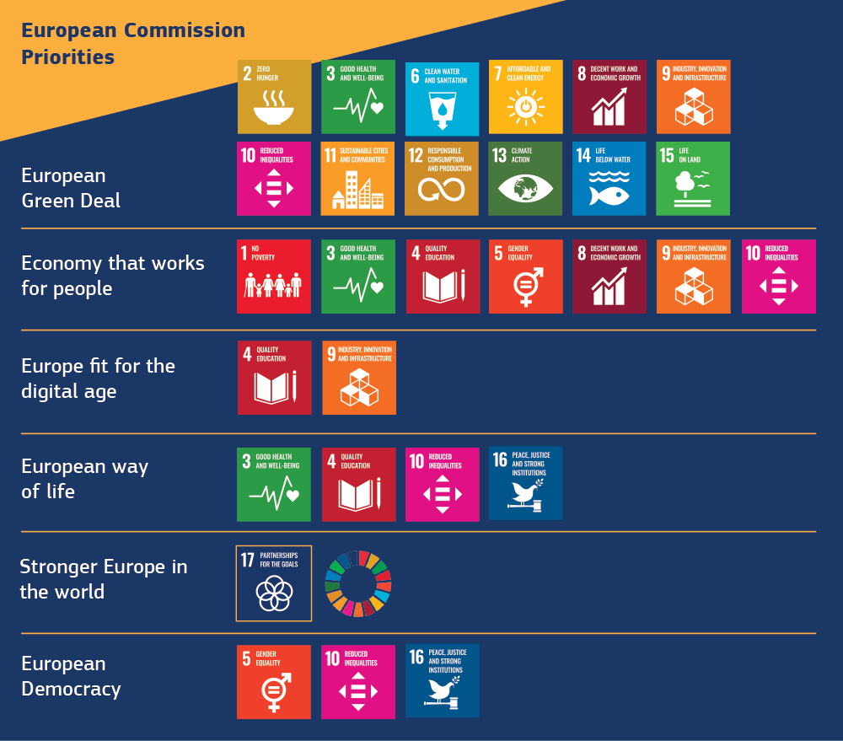

Slide 4
Kritična diskurziva analiza trajnostnih ciljev:
‘Sustainable’ Discourse: A Critical Analysis of the 2030 Agenda for Sustainable Development - Mohammad Ala-Uddin. Asia Pacific Media Educator. SAGE
Kratek pregled - Diskurzivna analiza
Realnost je družbeno konstruirana
Diskurz je način izražanja, ki daje pomen izkušnjam iz določene perspektive. Ožje gledano je diskurz raba jezika na določenem področju. V družbi obstaja veliko število diskurzov: medicinski. medijski, pedagoški, religiozni, kulturni, politični…
Diskurz = “sistem komunikacijskih praks, ki so integralno povezane s širšimi družbenimi in kulturnimi praksami in ki pomagajo konstruirati posebne okvire mišljenja” (Myra Macdonald)

Slide 5
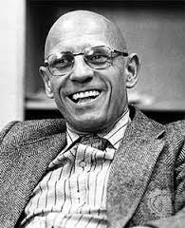
Diskurzi organizirajo načine, na katere nek fenomen mislimo, in načine, na katere se z njimi ukvarjamo. Neločljivo so povezani z interesi družbeno močnih posameznikov in družbenih skupin ter prek tega z odnosi moči in socialnimi, kulturnimi in družbenoekonomskimi razmerami, saj so diskurzi tisti, ki določajo, kdo je pooblaščen za izrekanje sodb ali mnenj o določenem pojavu.
V družbi obstajajo ključni tipi diskurzov, ki utelešajo ideologijo, zato bolj ali manj neposredno legitimirajo obstoječe družbene odnose. Posamezniki prevzamejo in ponotranjijo vlogo, ki jim jo dodeljuje ideologija, denimo vlogo potrošnika, bolnika, zaposlenega, postanejo integrirani v sisteme nadzora za katere imajo občutek, da so povsem naravno del njih.
Slika: wikipedia

Slide 6
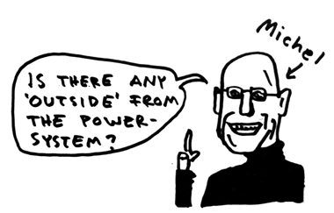
Michel Foucault: vsi vidiki družbenega življenja niso diskurzivni (tj. obstaja tudi resničnost onstran diskurza), vendar lahko družbeni svet obravnavamo prek diskurza: Foucault ne vidi veliko smisla v prizadevanjih odkrivanja realnosti onstran diskurza
Naše dojemanje realnosti vedno predstavlja določen zorni kot: diskurz vedno vključuje določeno perspektivo
Torej: ne moremo primerjati diskurza z “resničnostjo”, lahko pa analiziramo in primerjamo diskurze med sabo

Slide 7
Teoretsko se navezuje na:
Maksizem, neomaksizem (A. Gramsci: hegemonija)
M. Foucault: diskurz
Frankfurtska šola in Jürgen Habermas: idealna govorna situacija (racionalni diskurz na podlagi ideološkega)
Ni enoten pristop z natančno opredeljeno metodologijo
Skupne točke
Kvalitativni pristop
Interdisciplinarnost
Interesna deljenost družbe
Poudarja razmerja moči, utrjena z ideologijo in hegemonijo

Slide 8
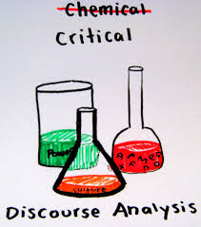
Teorija diskurza se dopolni s kvalitativno metodo raziskovanja. Metodološko KDA obsega tri temeljne operacije:
Pretvori informacije v obliko teksta (jezikovne izjave predmet analize)
Izbrane pojme modificira, prenese na izbrani primer analize konstrukcije nekega fenomena (slovenstvo)
Uporaba različnih tehnik ter kontekstualna interpretacija

Slide 9
Pogosto se uporablja pri študiji primera – osredotočanje na empirična spoznanja pri čemer so bistveni družbeni, politični, zgodovinski, kulturni in ostali konteksti
Wodak, Fairclough – prestop iz teorije k empiričnemu
Šola KAD mi metodološko in teoretsko homogena, imajo pa skupen pogled na to, kako izvajati jezikovno in semiotsko analizo – ukvarjajo se z oblastjo, dominacijo, hegemonijo, neenakostjo in diskurzivnimi procesi njihovega razglašanja, legitimiranja in reproduciranja
Po Wodak in Fairclough – značilnosti družbeno-kulturnih procesov in struktur so deloma jezikovno-diskurzivne

Slide 10
Glavni pojmi:
Diskurz: uporaba jezika kot družbena praksa
Diskurzivni dogodek: primer uporabe jezika, ki ga lahko analiziramo kot
Tekst
Diskurzivno prakso
Družbeno prakso
Tri funkcije teksta (po Richardsonu):
Reprezentacija: pomenska funkcija: predstavljanje izkušenj in sveta
Identiteta in družbeni odnosi: pomenska funkcija: za konstituiranje družbene interakcije med udeleženci diskurza
Kohezivnost in koherentnost: tekstualna funkcija: povezovanje teksta v koherentno celoto in povezovanje teksta s kontekstom

Slide 11
KDA omogoča:
Tudi ugotavljanje, česa v tekstu ni
Analizo tako vsebine kot oblike teksta
Obravnava družbo, v okviru katere je nastal tekst, na raznih ravneh
Kontekst situacije, v kateri je tekst nastal
Širši kontekst institucionalnih praks, v katere je vključen diskurzivni dogodek
Širši družbeni in kulturni kontekst – makro raven
Glede na to so možni odgovori:
Kaj tekst pove o družbi, v kateri je nastal; kaj pove o tistih, ki jim je namenjen
Ali prispeva h krepitvi obstoječih neenakosti, krivic ipd. ali k njihovem odpravljanju

Slide 12
Andreja Vezovnik, Diskurz 2009 FDV
Kako začeti?
Analiziranje konstrukcije predmeta raziskovanja kot problem
Operacija kritične analize, ki skuša razumeti, kako je bil konstruiran določen problem
Logika družbenega, političnega in fantazmatska logika (Glynos, Howart 2007)

Slide 13
v Vezovnik 2009
KDA (+etnografski pristopi)
Pretvori informacije v obliko teksta
Opredeljuje teoretski okvir
Uporaba različnih tehnik in orodij KDA (Howart 2000)
ANALIZA BESEDIŠČA (način poimenovanja
RETORIČNE FIGURE (metafora, metonimija, neologizem, sinekdoha, personifikacija, eksklamacija, hiberbola, epifora), nominizacija – prikrivanje akterjev
ANALIZA SLOVNICE (okoliščine, akterji, procesi)

Slide 14
Kritična diskurziva analiza trajnostnih ciljev:
Mikro analiza
Presplošni, ambiciozni, nedeljivi SDGs
Prevlada ekonomije
Univeralna agenda
Spregledanje poltične svobode in opolnomočenja
Kpreitev asimetrije moči
Mezo analiza
Institucionalni procesi
Diskurzivni procesi
Makro analiza diskurzivnih dogodkov

